Slide 1

真理大學航空事業學系
DEPARTMENT OF AIR TRANSPORT INDUSTRY
109年度
新生註冊報到

Slide 2
09:00 ~ 09:30 繳交註冊資料
09:30 ~ 11:00 系主任時間：修課說明
10:30 ~ 10:50 系助理：選課教學
11:00 ~ 11:10 院長時間
11:10 ~ 11:30 導師時間
11:30 ~ 12:00 系學會時間
12:00 9月11日(五)新生定向訓練見

Slide 3
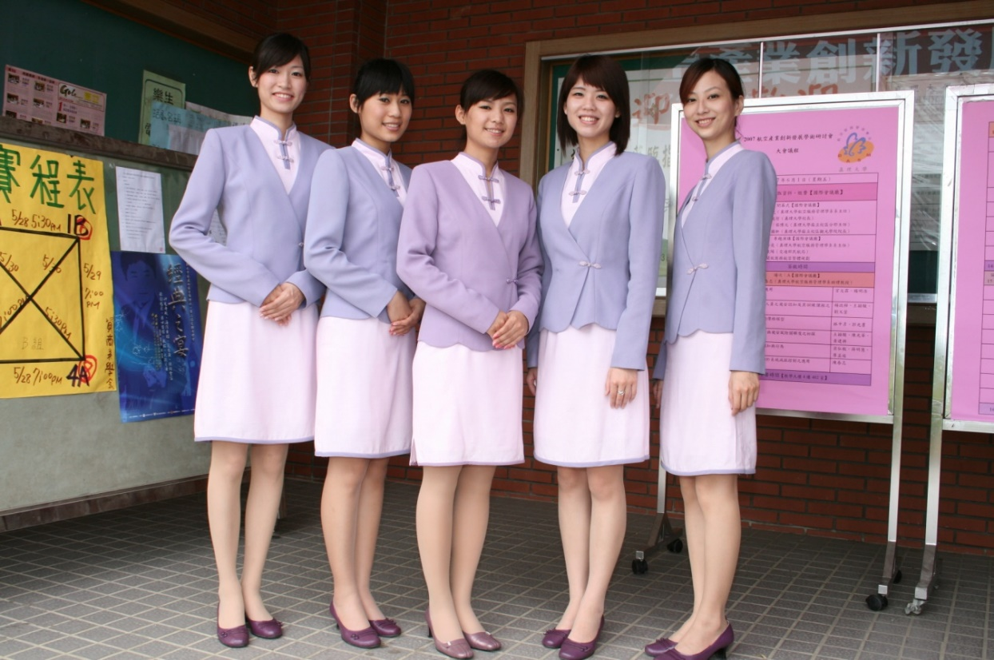

Fly with us
專業的教師群+精心設計的課程與訓練
=完整的就業力、專業職能。

Slide 4
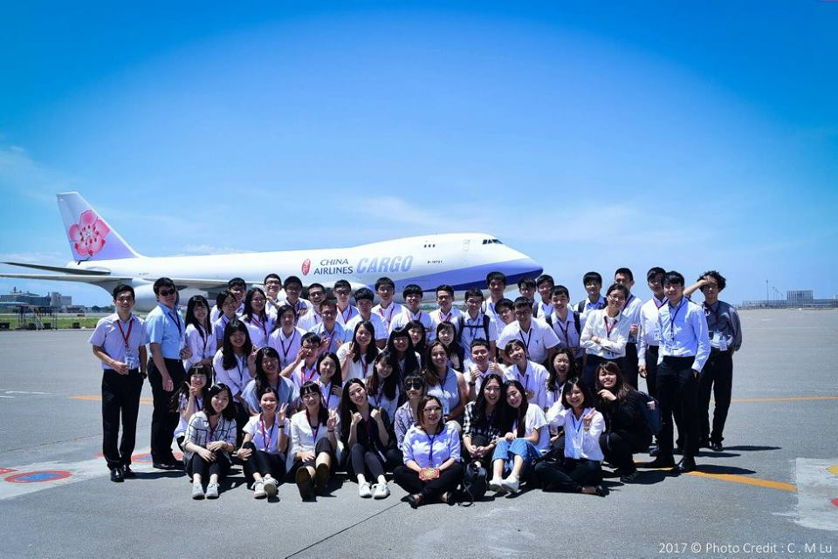
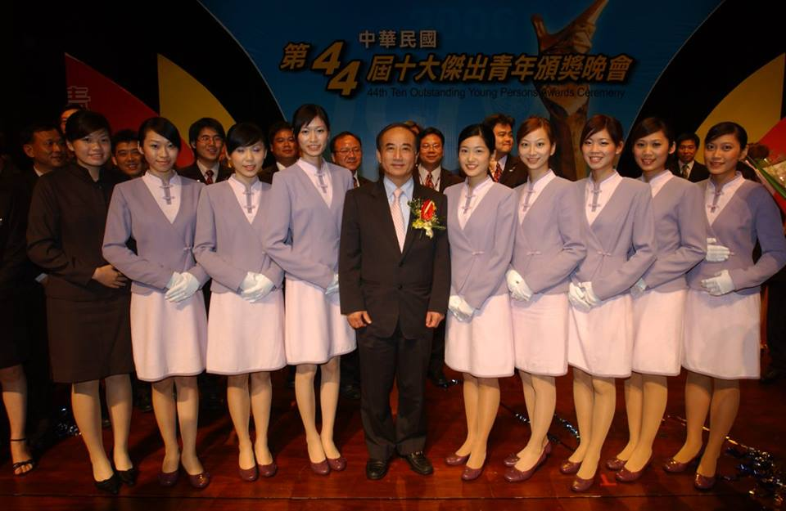
穩紮穩打，夢想抵達
美姿美儀
航空訂位系統
航空英文
客艙/地勤服務與管理
航務與簽派
飛行地面學科
校外實務實習
畢業專題

Slide 5
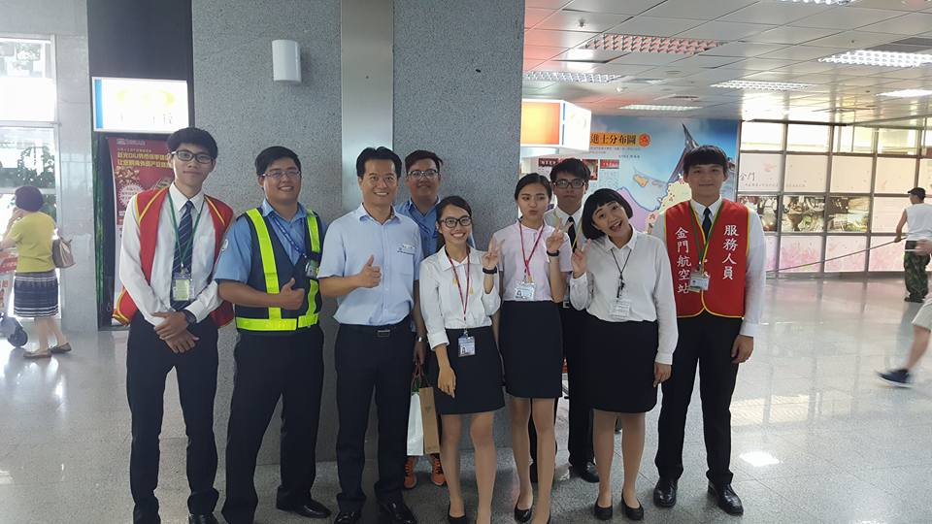
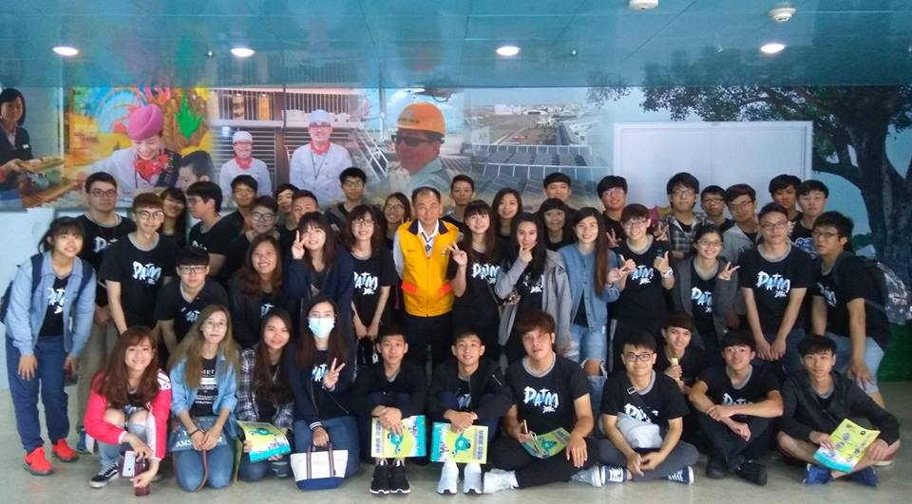
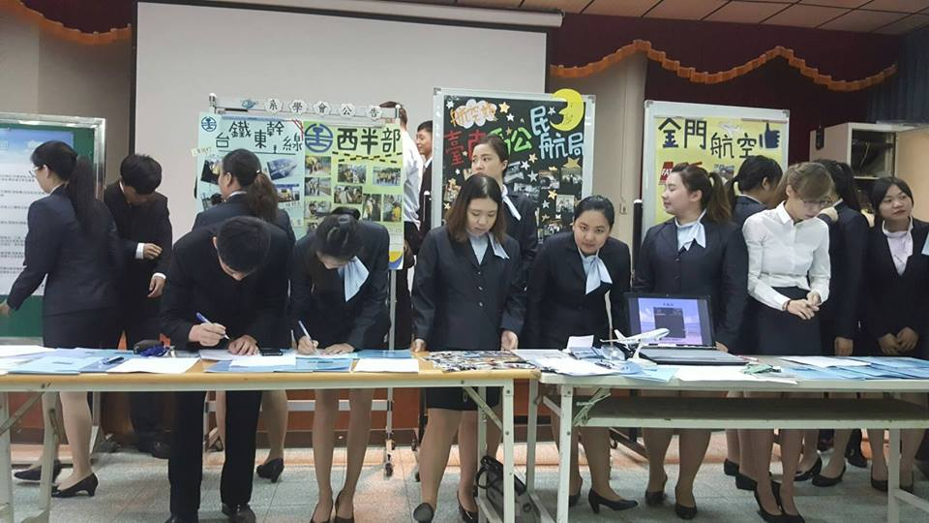
教學與實務並重
定期舉辦模擬面試
實際操作機上廣播
多元校外參訪
完善的實習資源

Slide 6
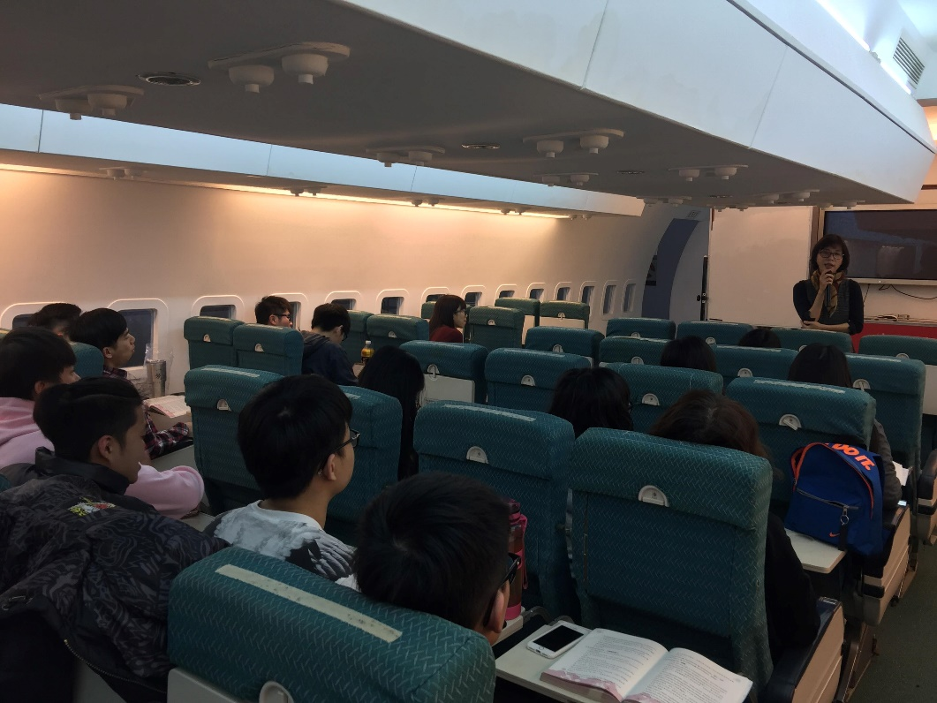
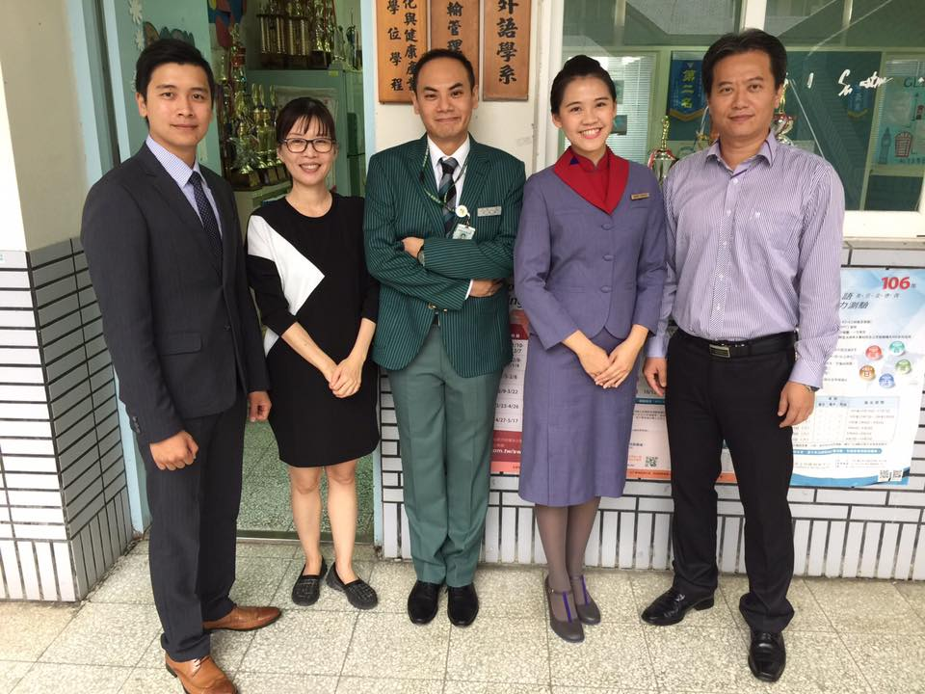
精進外語，與國際接軌
專業航空英語教學
客艙專業用語訓練
多益輔導考試

Slide 7
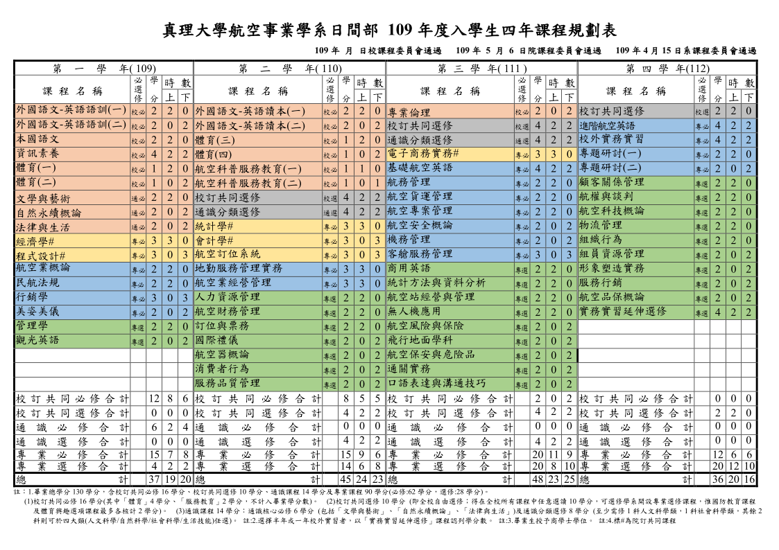
四年課程規劃表

Slide 8
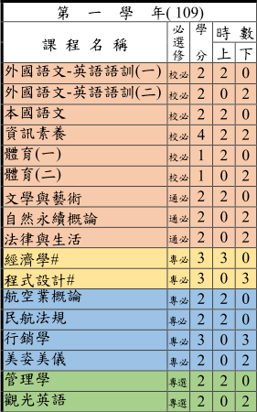
大
一
課
程
規
劃

Slide 9
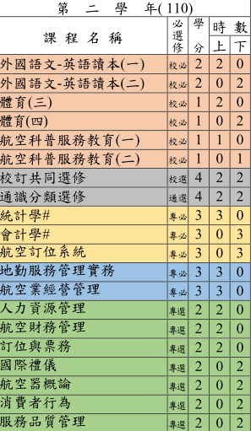
大
二
課
程
規
劃

Slide 10
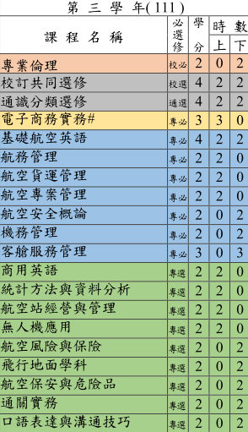
大
三
課
程
規
劃

Slide 11
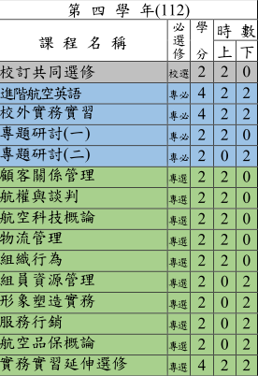
大
四
課
程
規
劃

Slide 12
畢業學分
四至六年完成學業
最低畢業學分：130學分
校訂共同必修---16學分(其中「體育」4學分、「服務教育」2學分，不計入畢業學分數)
校定共同選修---10學分(即開放全校自由選修，可認列10學分為畢業學分，惟國防教育課程及體育興趣選項課程最多各核計2學分)
通識課程---14學分(第一至三學年，包含核心必修6學分：文學與藝術、自然永續概論、法律與生活及分類選修8學分(至少需修1科社會科學類，1科人文科學類，其餘2科則可於四大類(人文科學/自然科學/社會科學/生活技能)任選)。

Slide 13
畢業學分
專業課程---90學分
  1.院定專業基礎課程--18學分:經濟學、程式設計、統計學、會計學、航空訂位系統及電子商務實務
  2.系定專業必修--44學分
  3.系定專業選修--28學分
選擇半年或一年校外實習者，須選修「實務實習延伸選修」課程，並經專簽同意後以遠距教學方式修習其他課程。
畢業生授予商學士學位

Slide 14
校外實務實習
實習單位：系上介紹，或自行洽詢後經系上核准。
實習必修學分:必修四學分
實習選修學分：同學可自行選擇大二至大四校外實習，或留校修習學分並完成專題研討論文。
實務實習或專題研討皆應於畢業前完成。

Slide 15
選課須知
校務系統選課：校務系統
帳號是學號，第一次登入的密碼是身份證號碼，第一次登入後請記得改密碼。
數位教學平台(ilms)：ilms

Slide 16
選課須知
校務系統選課：依學校公告，在初選期間親自辦妥，勿在加退選期間才辦理選課事宜。本系大一同學僅須加選“管理學”選修一門。
每學期修習學分數規定：
  一年級至三年級：不得低於15學分，
  不得高於25學分
  四年級：不得低於 9 學分，不得高於25學分
期中停修：依學校規定於期中考後一週辦理，但不得超過四學分

Slide 17
選課須知
有先後順序之課程：
  「先修課程」未修習完畢者，
  不得選修「後修課程」
學年課程之修課規定：
  第一次修習時，上學期成績未達50分者，
  不得修習下學期課程。
同一課程，重複修習及格２次以上，僅計算一次學分。

Slide 18
請假辦法
請假程序：直接向任課老師請假。
請假類別計分下類四種：
  公假：因兵役、代表國家、學校參加校外
  活動者
  病假：因病致不能上課或參加重要集會者
  事假：因重大事故須親自處理者

Slide 19
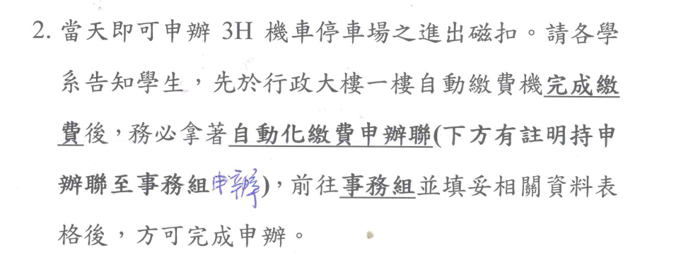
機車停放

Slide 20
學校圖書館使用
館際合作
資料庫使用
校外使用

Slide 21
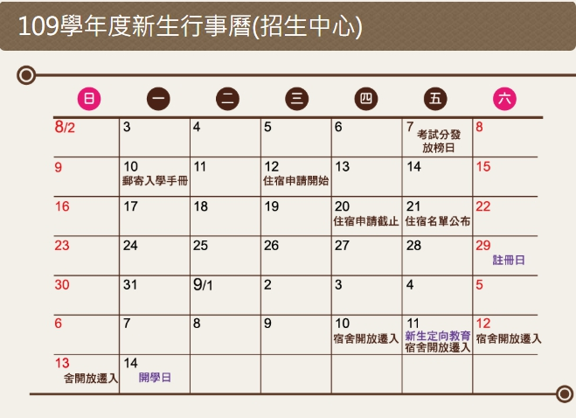

開學之前
新生茶會

Slide 22
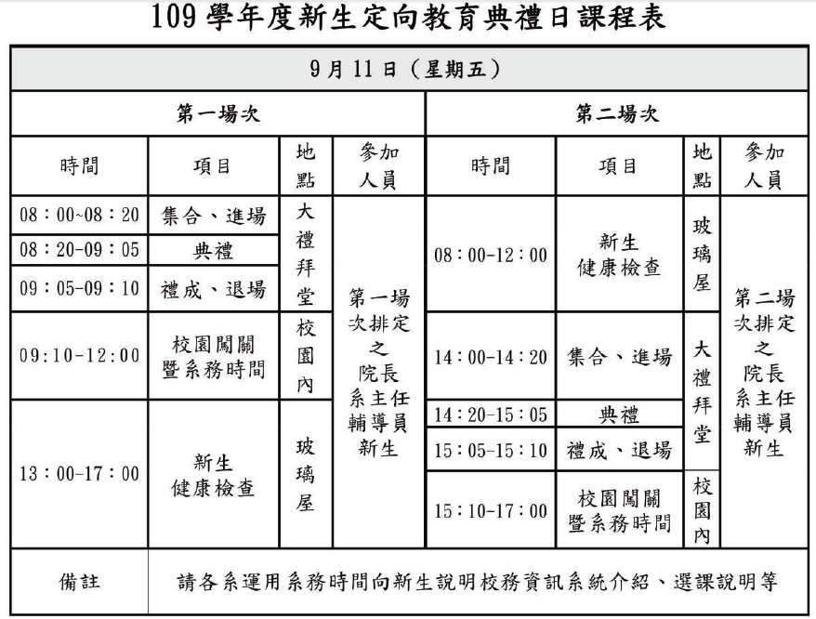

9月11日新生定向教育

Slide 23
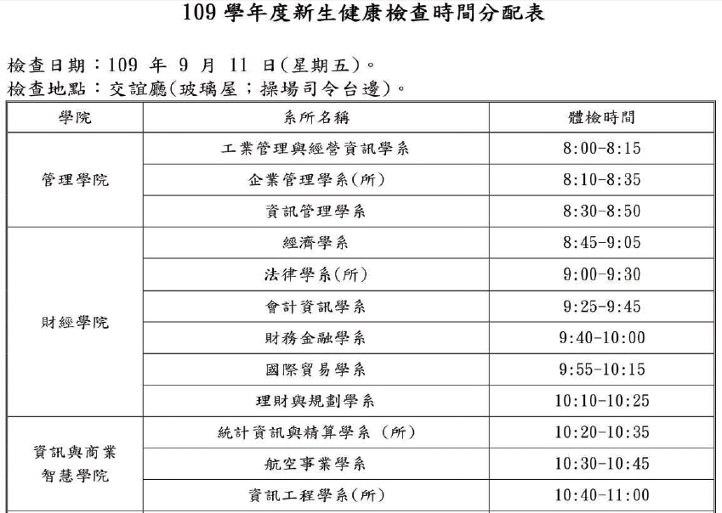
體檢時間
請10點到516教室集合統一寫體檢表

Slide 24
9月14日開學
時間 | 星期 / 節次 | 一 | 二 | 三 | 四 | 五
08:10-09:00 | 第一節 |  |  |  | 外國語文 英語語訓 | 柴興生 資訊素養 0913
09:05-09:55 | 第二節
10:05-10:55 | 第三節 |  | 外國語文 英語語訓 |  |  | 杜偉瑛 本國語文 0525
11:00-11:50 | 第四節
12:00-12:50 | 第五節 |  |  | 系共同時間
13:20-14:10 | 第六節 |  | 黃俊彥 管理學 0551 | 陳文英 體育(一) 1012 | 柴興生 民航法規 0523 | 蔣文育 航空業概論 0521
14:15-15:05 | 第七節
15:15-16:05 | 第八節 |  | 文學與藝術 | 劉文雄 程式設計 0922
16:10-17:00 | 第九節
17:05-17:55 | 第十節

Slide 25
交通
  紅毛城站(真理街大門)：
  從淡水捷運站或捷運站對面中油加油站
  前公車站搭，班次有857、880、757、
  藍海2、紅26、836、837、870、872、
  873、883
  真理大學站(新民街大門)：
  新民街上，有紅38、894、紅51、869，
  另紅36在淡江中學站下車

Slide 26
生活
  任何問題請務必跟導師、系助或主任說。
  諮商中心 02-2621-2121 ext 1231
  校安中心 02-2621-1266 ext1814
  0912-540-895 請存入手機
  航空系_黃錦紹教官 0933-238-638

Slide 27
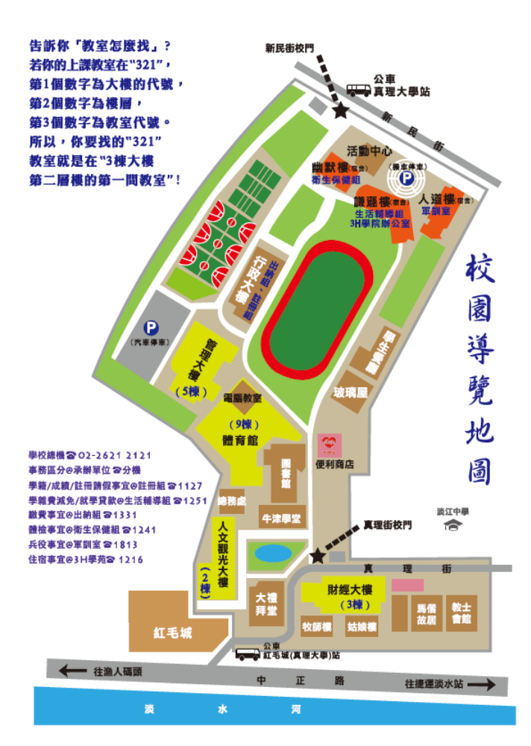
10月30-31日
校慶運動會
11月14-15日
宿營

Slide 28
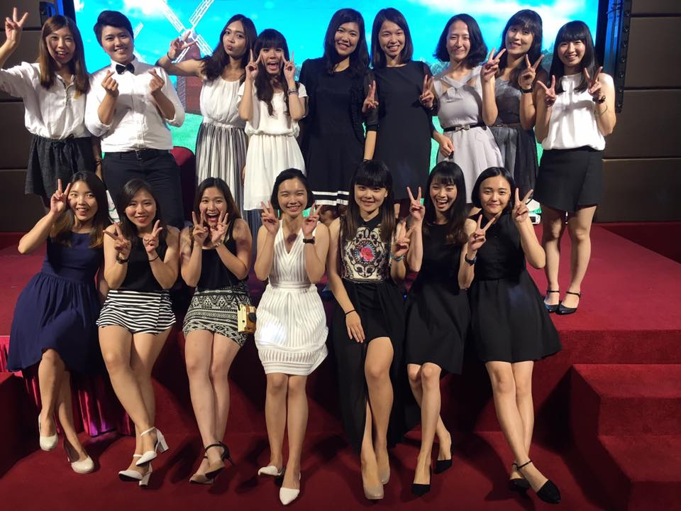
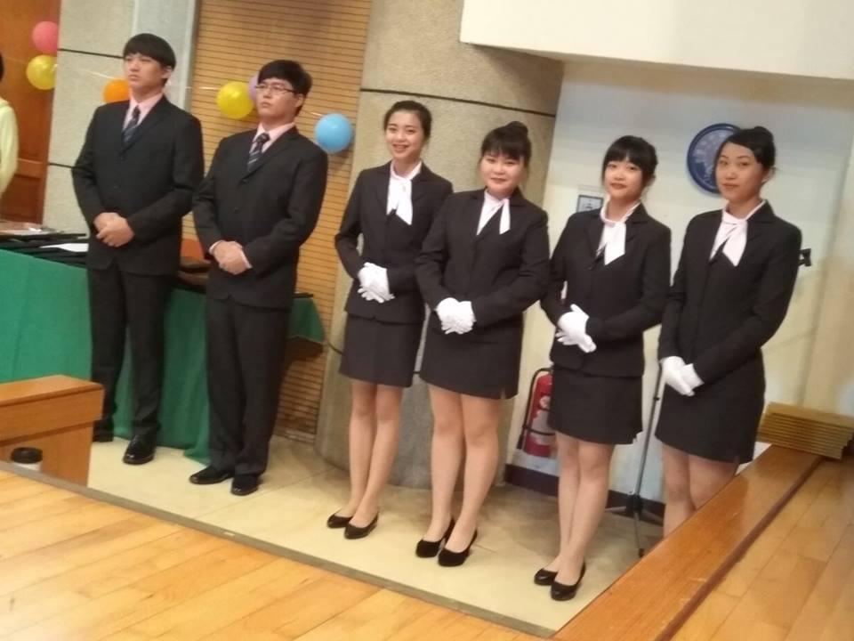
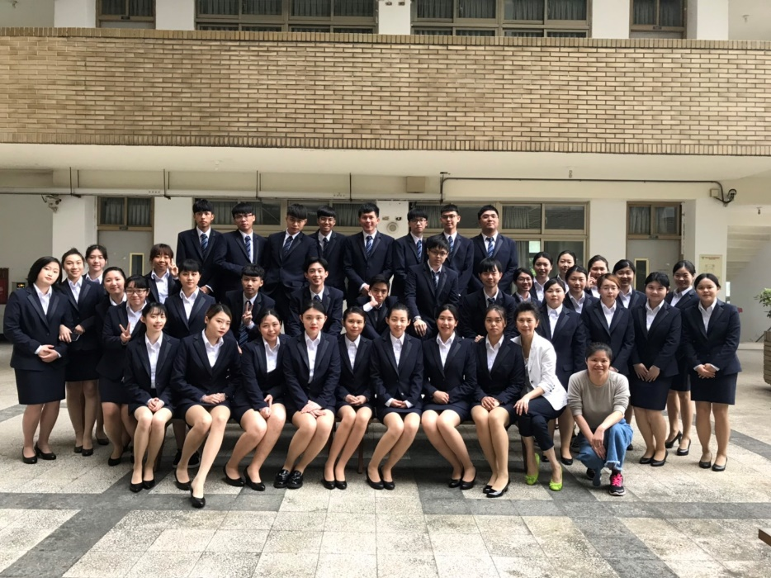

多元活動，訓練領導統御

Slide 29
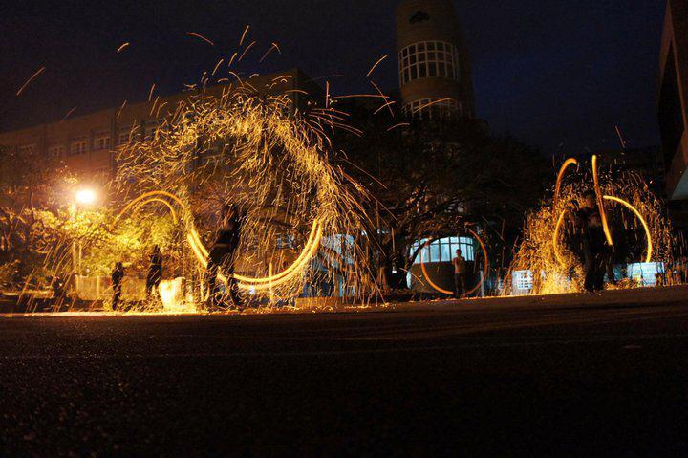
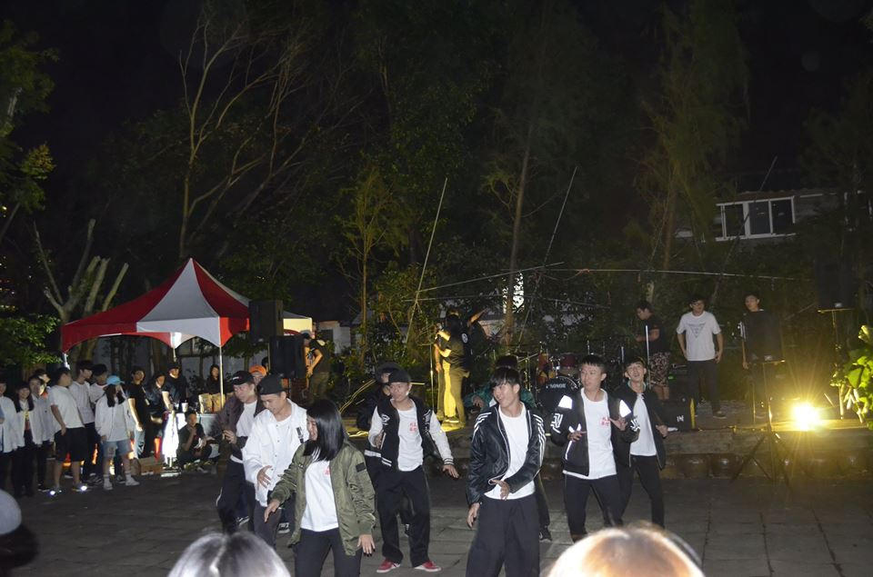
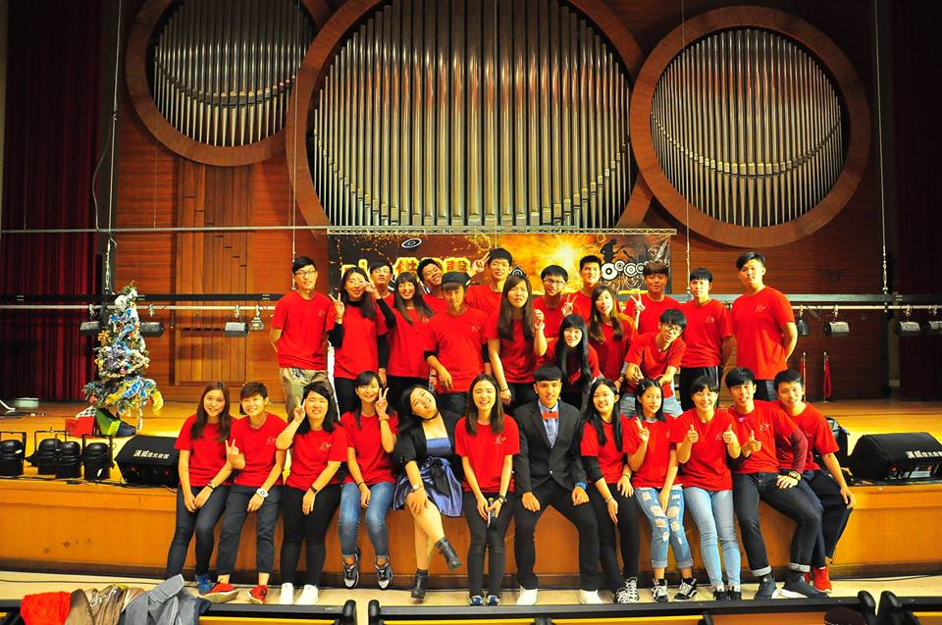
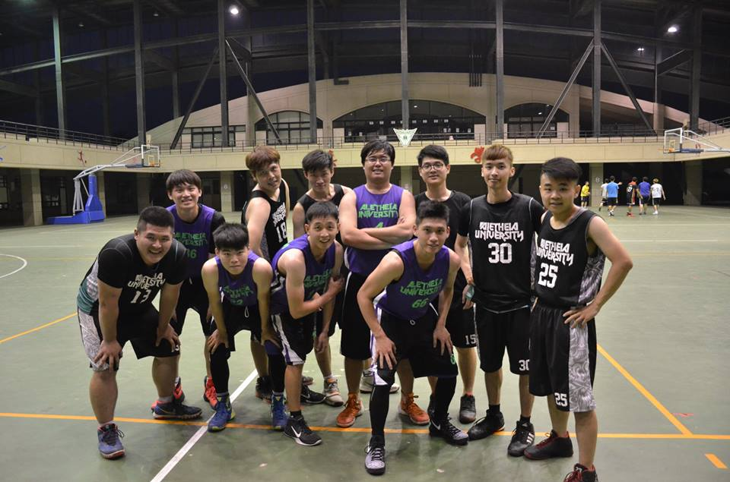
各式社團，等你參加

Slide 30
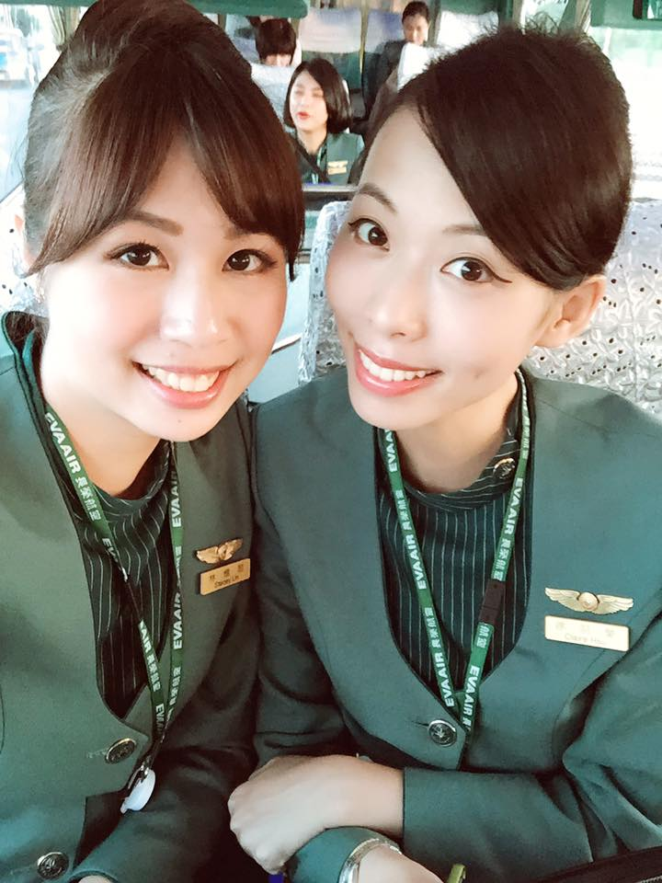
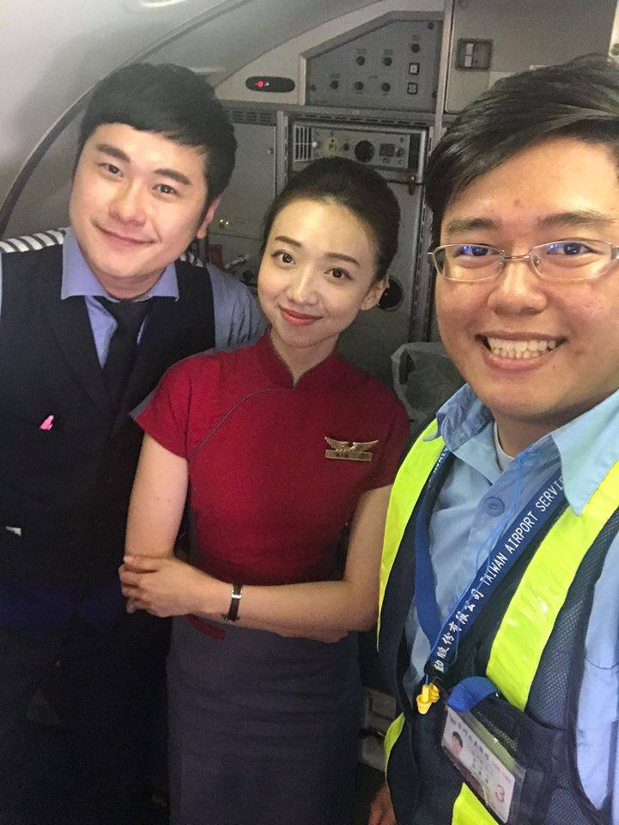
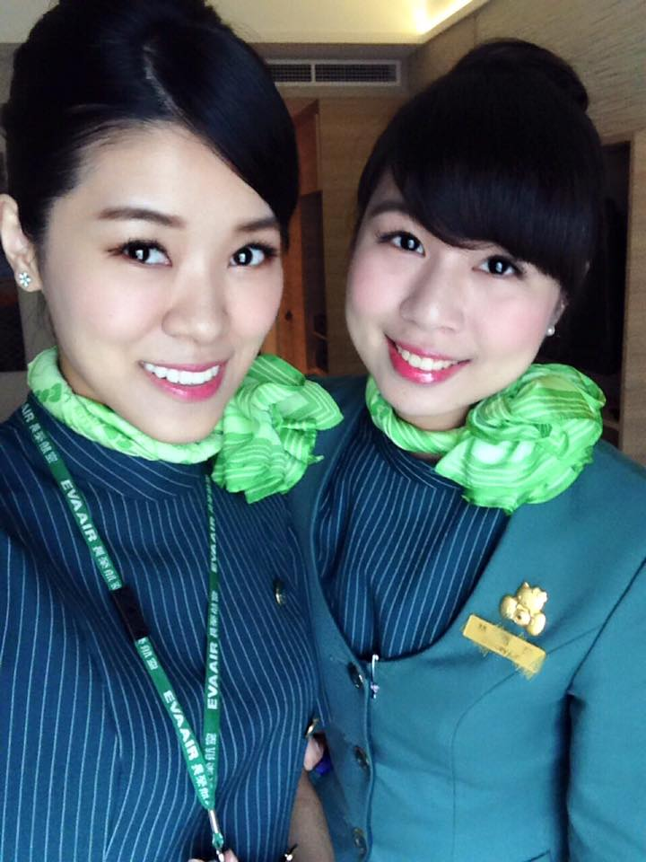
真理航空，給你一對真的會飛的翅膀
升學：報考國內外相關研究所
證照：航空訂位系統、電子商務、航空品保
就業：地勤運務人員、空服人員、航務人員

Slide 31
系學會時間
歡迎參加系學會
航空系制服

Slide 32
真理大學航空事業學系
系辦公室 管理大樓5929
系主任黃千容 3402；3404
系助賴靖亞姊姊 3401
聯繫管道: FB, Line……
https://dati.au.edu.tw/

Slide 33
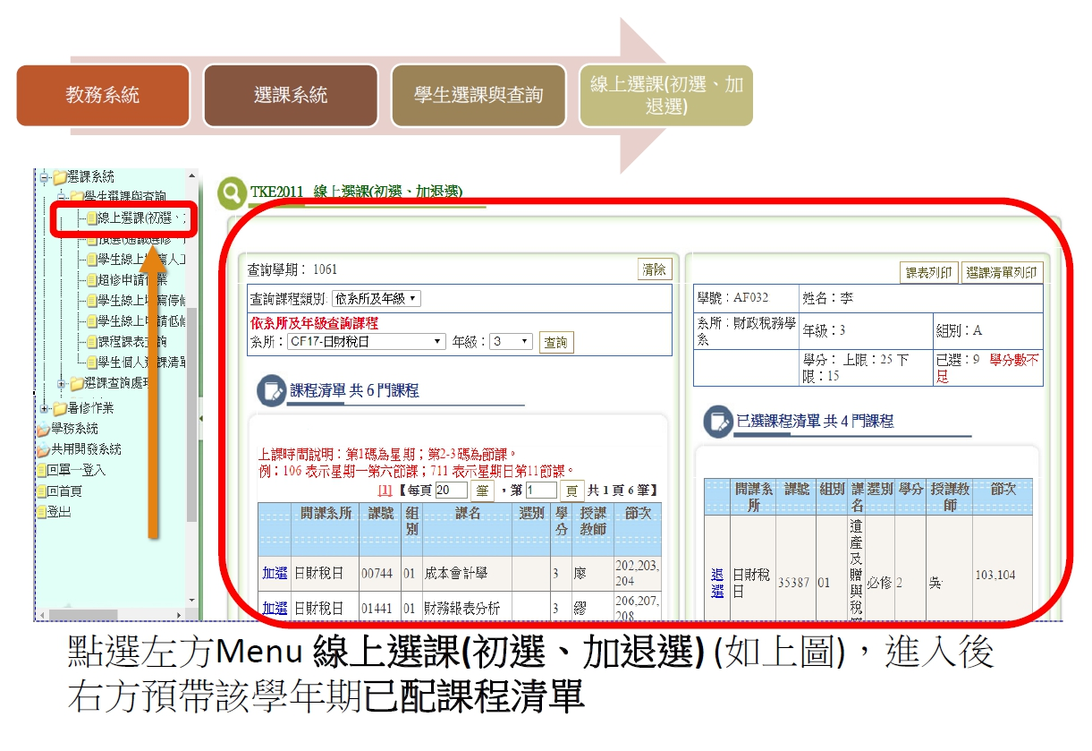
選課教學

Slide 34
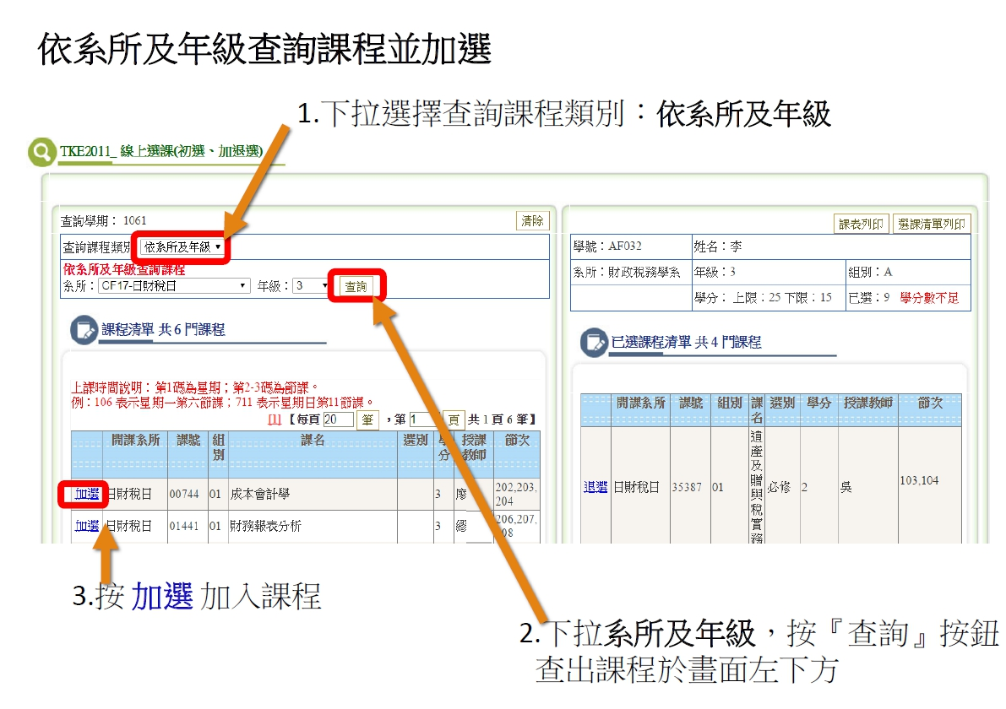

Slide 35
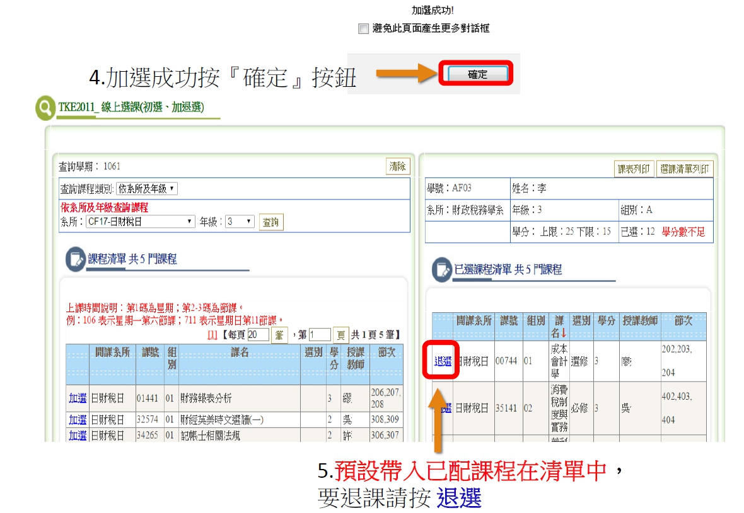

Slide 36
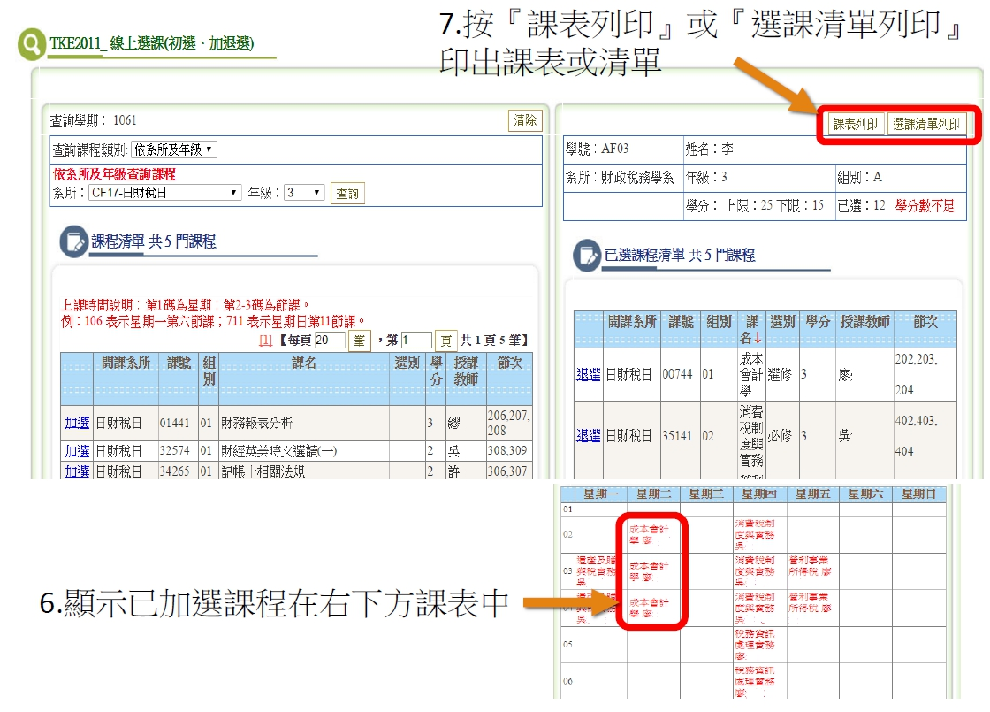

Slide 37
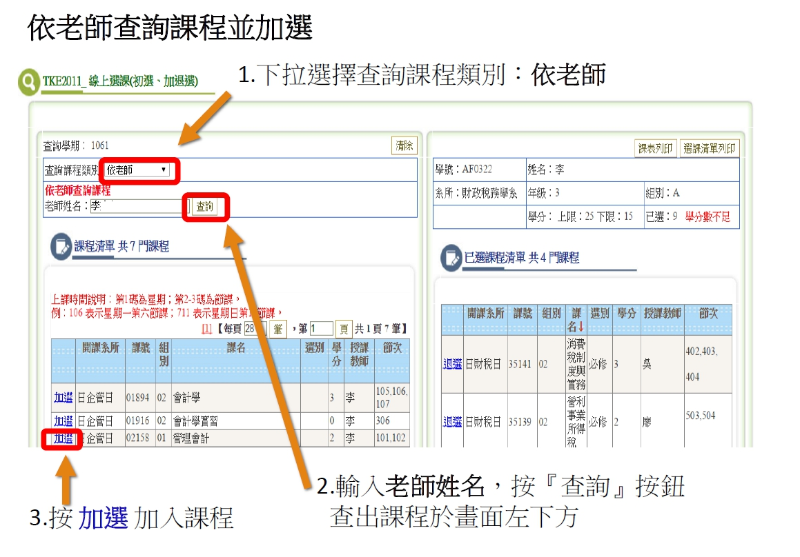

Slide 38
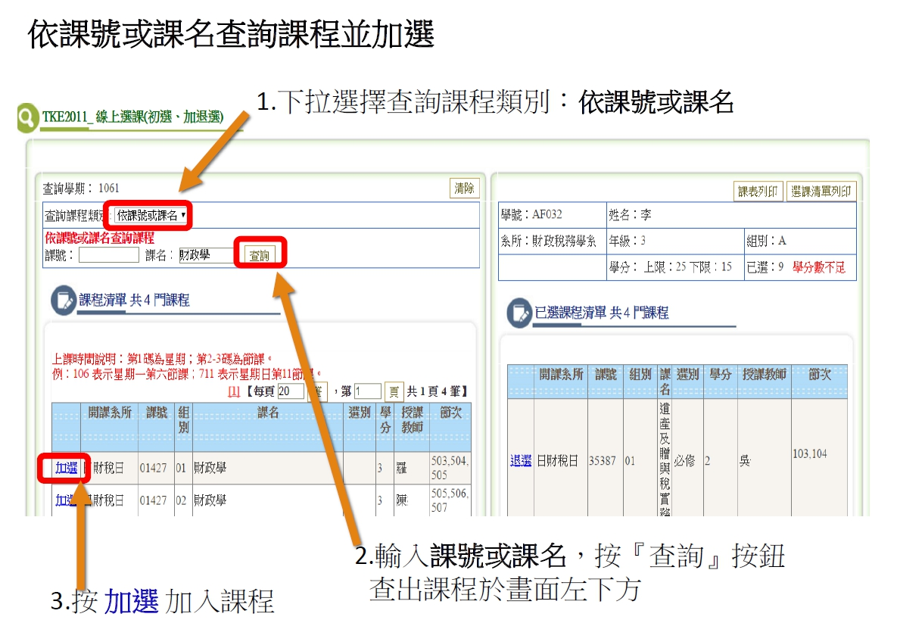

Slide 39
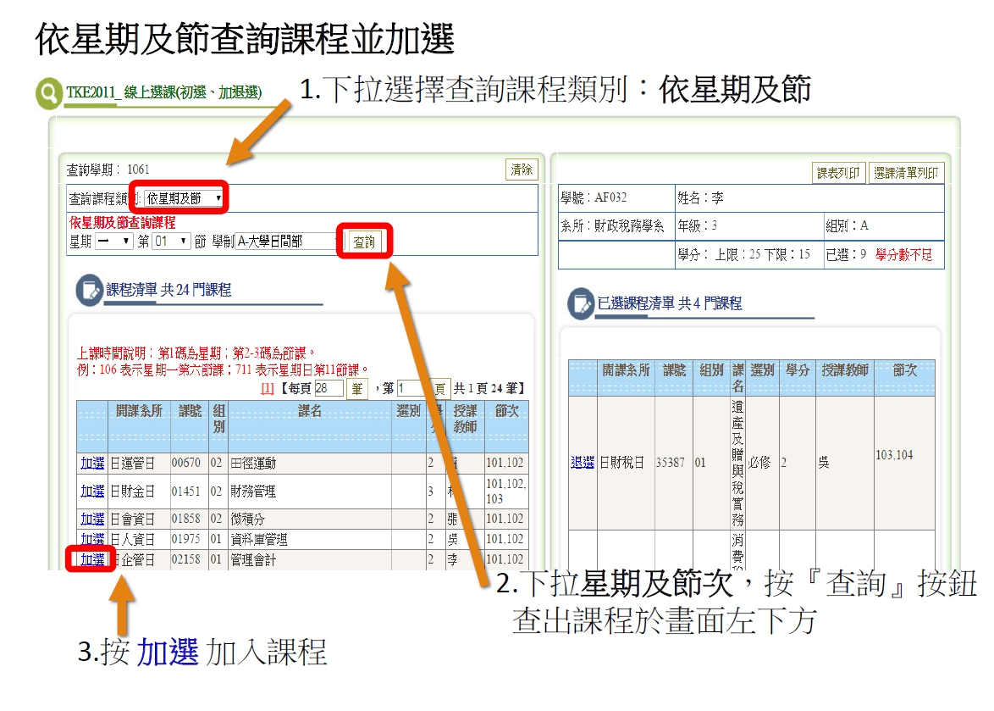

Slide 40
Q & A
(一) 宿舍申請及校外住宿資訊與校園安全問題。
(二) 企業實習問題與機會。
(三) 學校是否提供工讀機會。
(四) 申請獎學金與出國學習機會。
(五) 學生課堂出席狀況，家長如何得知。
(六) 修課(選課)問題與課業輔導。
(七) 課程規劃方面。
(八) 關懷輔導方面。

Slide 41
Thank you for your attention
Ladies and Gentlemen,
We are ready for take-off!

